Slide 1
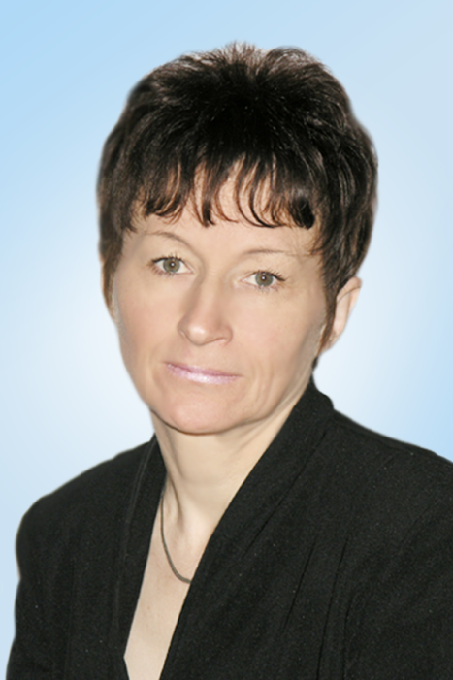
Формирование экологического сознания у обучающихся основной школы.
Коробкова
Вера Николаевна
учитель биологии
БОУ г. Омска
«Гимназия № 69 им. Чередова И.М.»

Slide 2
Актуальность
Личностные результаты: формирование основ экологической культуры, соответствующей современному уровню экологического мышления; развитие опыта экологически ориентированной личности
ФГОС . Экологическое образование - экологическая составляющая биологии как учебного предмета и одно из направлений Программы духовно-нравственного развития и воспитания личности.
Метапредметные результаты: формирование и развитие экологического мышления,
умения применять его в познавательной, коммуникативной, социальной практике и профессиональной ориентации.
Предметные результаты: формирование основ экологической грамотности
Экологическое сознание - это понимание и осознание того, что каждый человек несет ответственность за сохранение как отдельных видов животных и растений, так и в целом жизни на Земле.
Экологическое пространство

Slide 3
Цель : формирование основ экологической культуры, соответствующей современному уровню экологического мышления
(в рамках реализации программы формирования универсальных учебных действий).
ЗАДАЧИ:
внедрение в образовательный процесс современных технологий, направленных на развитие экологической личности, обладающей высоким уровнем сформированности личностных УУД;
создание условий для формирования у подростков экологической грамотности и устойчивого интереса к предмету, через поэтапное включение в различные формы урочной и внеурочной экологической деятельности (внедрение системно-деятельностного подхода);
формирование и развитие у обучающихся поисково-исследовательских навыков и умений, ориентированных на применение имеющихся знаний и приобретение новых;
развитие коммуникативных навыков в процессе совместной работы обучающихся в экологической дружине гимназии;
рост предметных результатов образовательного процесса по биологии.

Slide 4
Теоретические основы опыта
работы Т. И. Ивановой, И.В. Кряж, А.Н. Ильиной, Н.И. Николайкина и др., посвящённые вопросам формирования экологического сознания;
идеи реализации компетентностного подхода в образовательном
процессе (А.Хуторской и др.);
положения теории деятельностного подхода к развитию личности
(Л.С. Выготский, А.Н. Леонтьев и др.).
Практическая значимость опыта
возможность применения другими учителями при проектировании образовательного
процесса в основной школе методики и результатов опыта;
разработка универсальных критериев уровня сформированности ценностного отношения к природе у школьников;
реальная помощь муниципальным органам власти в решении конкретных экологических проблем города Омска.

Slide 5
В основе опыта
(разработанная и успешно внедренная мной программа поэтапного развития личности обучающегося через зоны ближнего развития к дальним).
1
2
Этапы развития экологически социализированной личности (развитие через повышение интереса к предмету «биология» на основе сотрудничества с детскими учреждениями дополнительного образования г. Омска ,
(за основу взято юннатско-экологическое движение и работа кружка: «Общество любителей природы»).
Этапы развития самостоятельности, экологического стиля мышления, экологической грамотности (через развитие умений высказывать собственное мнение, объяснять результат своей деятельности, анализировать свои предложения и общих коммуникативных умений).
3
Этапы формирования и развития социальной и ценностно- смысловой компетентностей у обучающихся (в рамках реализации гимназической «Программы формирования и развития ключевых компетентностей».

Slide 6
Формы деятельности, как способ формирования УУД,
применяемые мной
Учебная Внеурочная Внеклассная
уроки на экологическую тематику;
Экскурсии;
практические работы;
спецкурсы, факультативы.
1. летние экологические задания;
2. работа на пришкольном участке.
- индивидуальные;
- групповые;
- массовые.
работа в Интернет- сообществах;
международная экорегата;
международная лабортория по охране природы.
юннатско-экологическое движение;
летний экологический лагерь (ДЭЦ).
Индивидуальные исследования по природоохранной тематике.
Олимпиады, конкурсы, конференции, выставки, дни науки.

Slide 7
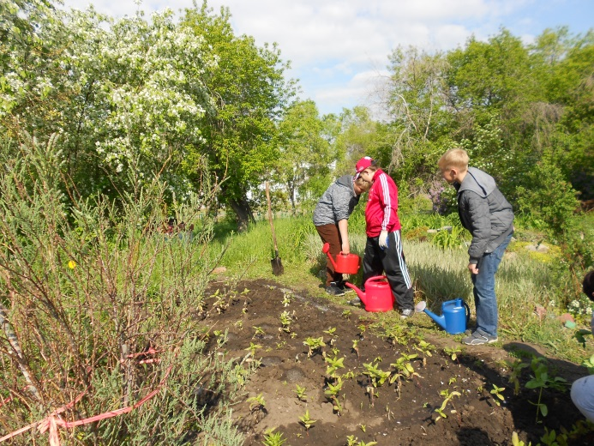
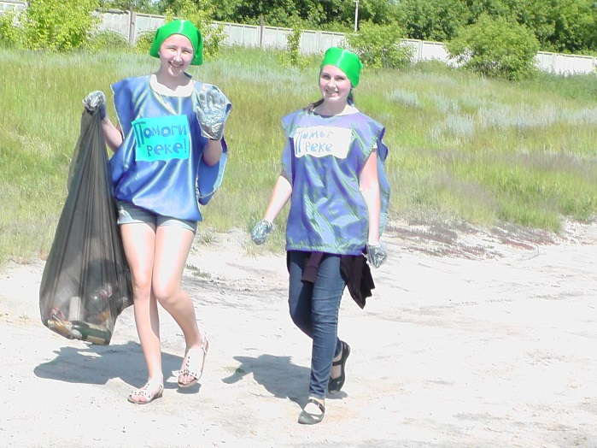
Содержание опыта
формирование и развитие экологического сознания у обучающихся основной школы через включение их в активную природоохранную деятельность;
руководство экологической дружиной гимназии, преподавание элективных курсов по экологии;
применение системно-деятельностного подхода на уроках биологии;
активное сотрудничество с социальными партнёрами: КТОС «Центральный-3», областной и городской детские экологические центры, Омский государственный аграрный университет им. Столыпина, Омская государственная медицинская академия, детский экологический центр г. Нижний Тагил «Зелёная волна»., БДОУ г. Омска «Детский сад № 72 общеразвивающего вида» и др.
модернизация кабинета биологии как базы для организации урочной и внеурочной деятельности с целью создания комфортных условий для обучающихся;

Slide 8
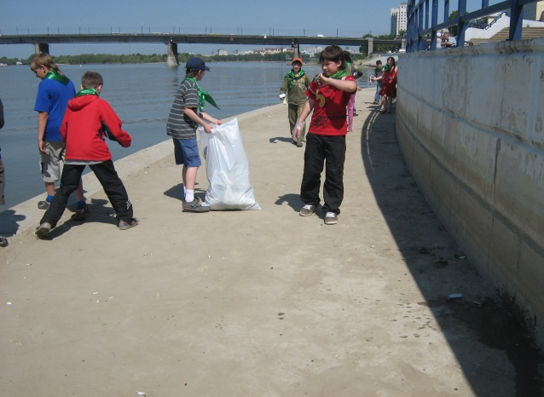
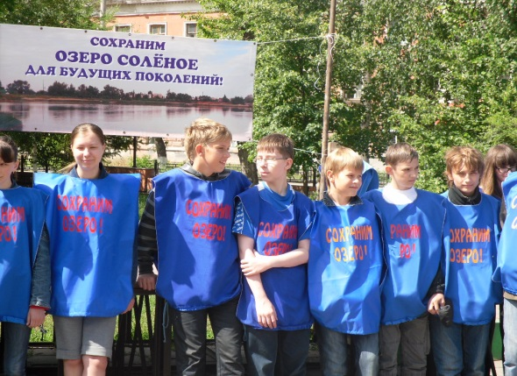
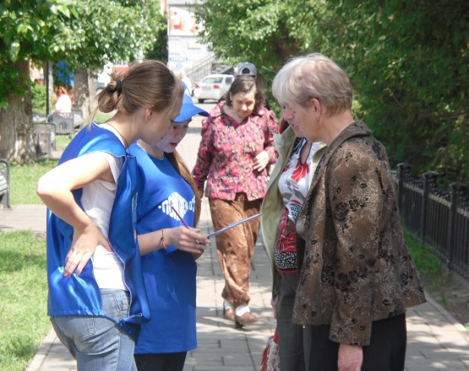
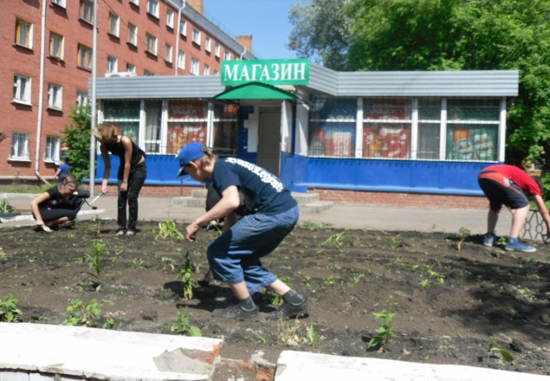
Учимся на конкретных делах
Акция «Спасем озеро Соленое» (совместно с «ДЭЦ»)
Цель: узнать больше самим и рассказать другим о памятниках природы родного края
Трудовой десант: «Чистому Иртышу – чистые берега»
Цветы во дворе не только гимназии, но и микрорайона (магазин и детский сад)

Slide 9
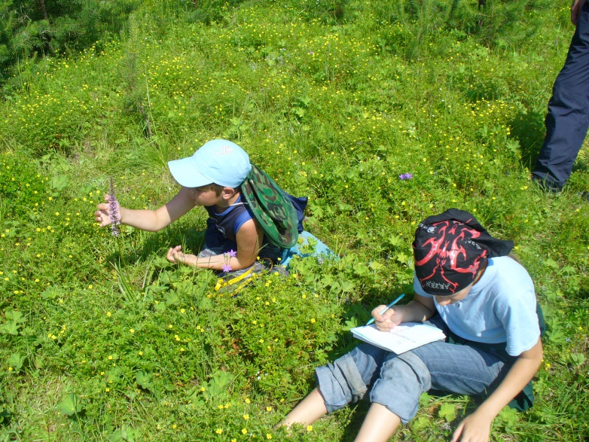
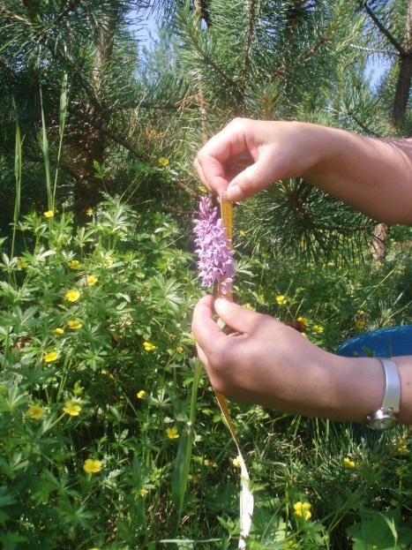
Критерии
рост количества членов экологической дружины гимназии;
увеличение количества участников экологических акций;
позитивная динамика уровня сформированности у обучающихся ценностного отношения к природе как личностного результата развития (в рамках когнитивного компонента «Программы формирования УУД»);
рост показателей уровня сформированности ценностно-смысловой и социальной компетентностей (мониторинг на основании программы, разработанной в гимназии - % сформированности по классам, индивидуальные показатели)
позитивная динамика предметных результатов по биологии (увеличение количества обучающихся с повышенным и высоким уровнями предметных достижений).

Slide 10
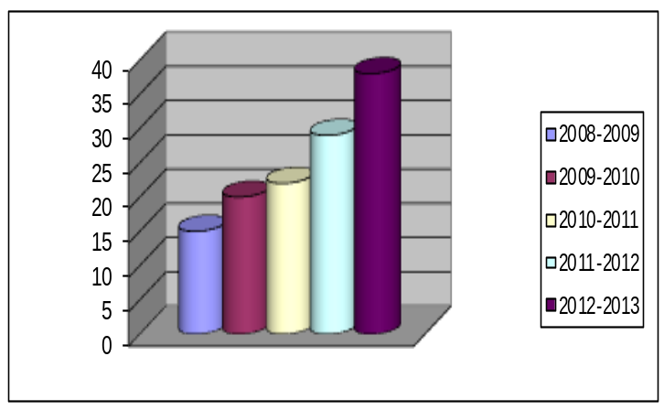
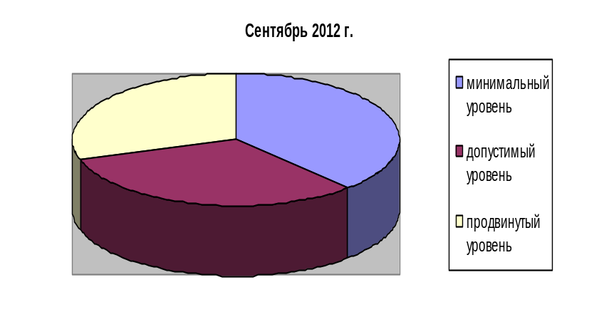
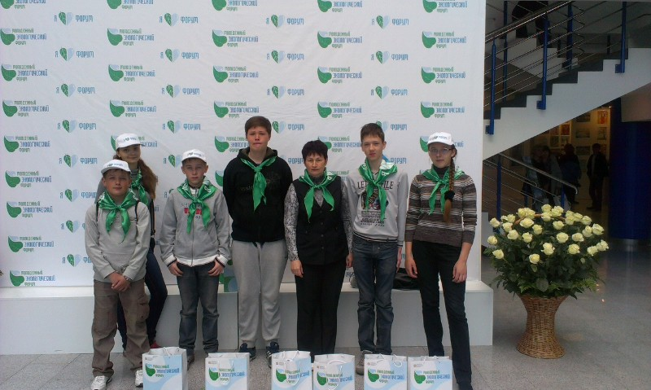
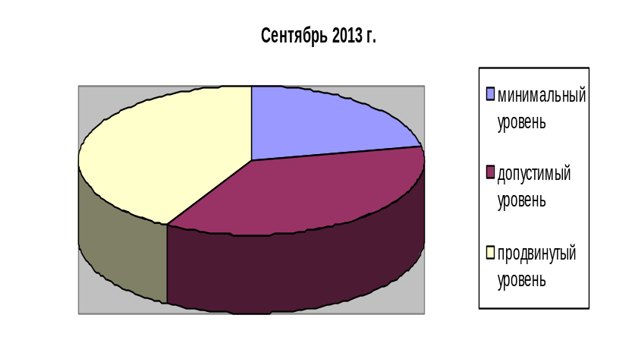
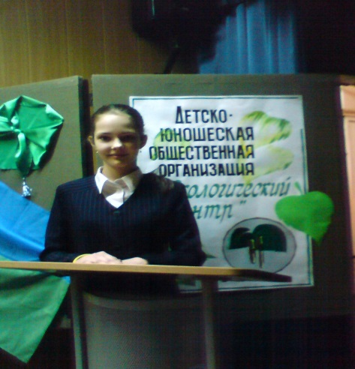
Количество членов экологической дружины
Уровни ценностного отношения к природе
(фрагмент мониторинга результатов личностного роста обучающихся 5 (6) класса по ФГОС ООО)

